Slide 1
Определитель жанра фильма
Емельченко Иван Анатольевич

Slide 2
О себе
Емельченко Иван Анатольевич
Образование:
2008-2013
Нижневартовский государственный университет
Специалист по связям с общественностью
2005-2008
Нижневартовский профессиональный колледж
Оператор ПК
Опыт в Сбере (подразделение, должность, основной функционал, системы/процессы):
2015-2022
Отдел по работе с корпоративными клиентами г. Нижневартовск
Ассистент клиентского менеджера
Сопровождение продаж клиентам сегмента Крупные и Средние, ведение проектов, организация внутреннего документооборота, телефонные продажи, техническая поддержка клиентов и подразделения, аналитика данных и внешние коммуникации, поиск новых клиентов.
Продажи B2B, CRM Корпоративный, ЕКС, ЕФС
2022-2023
Отдел зарплатных клиентов г. Нижневартовск
Менеджер по продаже зарплатных проектов
Активные продажи клиентам сегмента Региональный государственный сектор, разъездной характер работы, выполнение плана продаж, контактная политика, работа с оттоками, проведение презентаций и маркетинговая активность.
Продажи B2B, B2C, CRM Корпоративный, ЕКС, Пирс, Serve
Город Нижневартовск.
Готовность к переезду: Москва, Санкт-Петербург, Екатеринбург.
Контактный телефон: 7-922-412-4049
E-mail: iaemelichenko@sberbank.ru

Slide 3
Описание проекта
Определитель жанра фильма при помощи модели Bert
Ссылка на репозиторий:
https://github.com/cmdnv/sbergit/tree/ProjectBranch

Slide 4
Бизнес-логика
Нормализация датасета:
Удаление срок с неизвестным жанром
Объединение жанров в укрупненные группы
Определение топ-жанров нормализованного списка (свыше 200 совпадений) и фильтрация датасета по этому списку
Используя MultiLabelBinarizer получаем Encoded классы
Используя MultiLabelClassificationModel задействуем модель Bert
На входе получаем текстовое описание фильма, на выходе – предсказанный жанр.
Полученные метрики:
 | wiki_movie_plots_deduped (english) | kinopoisk-top250 (russian)
acc | 0,61 | 0,39
LRAP | 0,77 | 0,62
eval_loss | 0,24 | 0,49

Slide 5
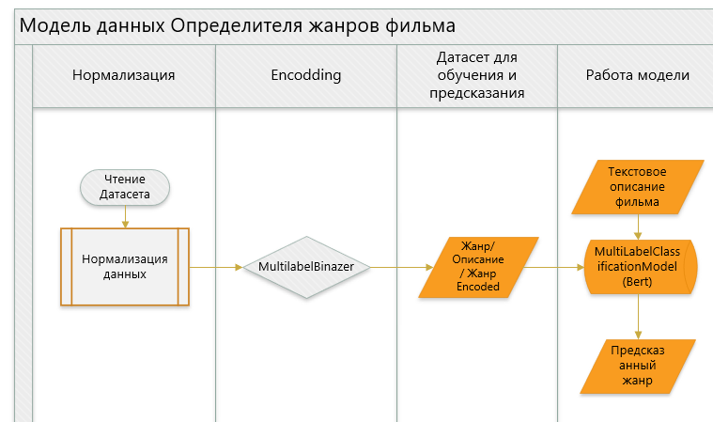
Модель данных

Slide 6
Используемые технологии
Python
Pandas
Numpy
Sklearn
Transformers
Torch
CUDA
Bert
MultiLabelClassificationModel
Multilabel binarizer

